Slide 1
Seminario de lenguaje ‘Python’ {
act6PythonPlus.ipynb
presentacionFinal.py
[Actividad #6 Python plus]
< Cecilia Marfia >
}
(venv) Seminario de lenguaje - Opción Python

Slide 2
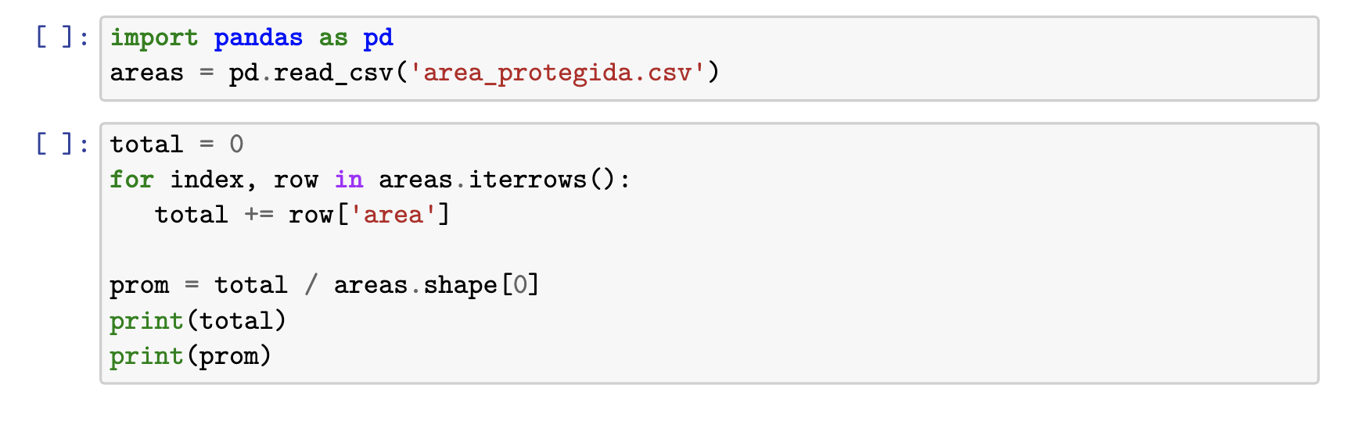
Enunciado #2 ‘Utilizando Pandas’;
act6PythonPlus.ipynb
presentacionFinal.py
Explicá qué hace el siguiente código.
Propone una mejora utilizando pandas y explica cuál es dicha mejora. Si considerás que este código es el más adecuado, decinos por qué.
(venv) Seminario de lenguaje - Opción Python

Slide 3
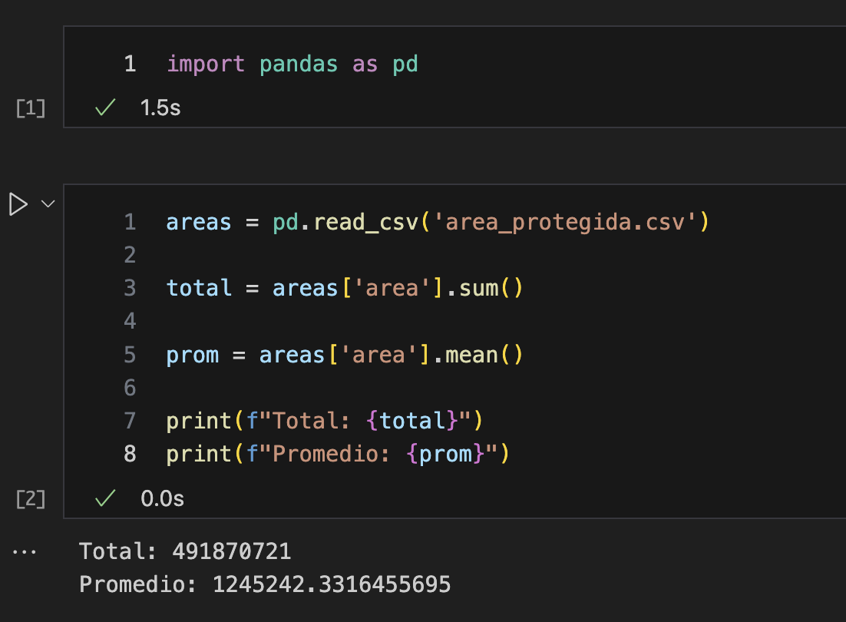
Resolución ‘Ejercicio 2’ {
act6PythonPlus.ipynb
presentacionFinal.py
}
(venv) Seminario de lenguaje - Opción Python

Slide 4
Conclusiones; {
act6PythonPlus.ipynb
presentacionFinal.py
Simplicidad
< Las operaciones se realizan de forma más sencilla y en una sola línea de código>
Legibilidad
< El uso de pandas contiene funciones más específicas >
Escalabilidad
< Pandas está escrito en Cython y C, que son significativamente más rápidos que Python >
}
(venv) Seminario de lenguaje - Opción Python

Slide 5
FIN {
[muchas gracias!]
act6PythonPlus.ipynb
presentacionFinal.py
}
(venv) Seminario de lenguaje - Opción Python

